Slide 1
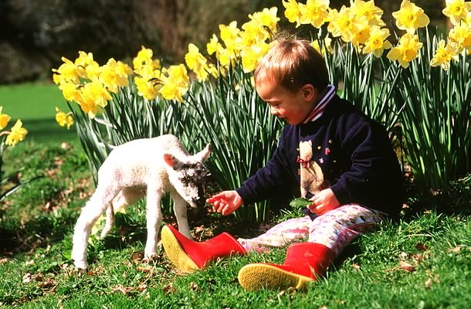
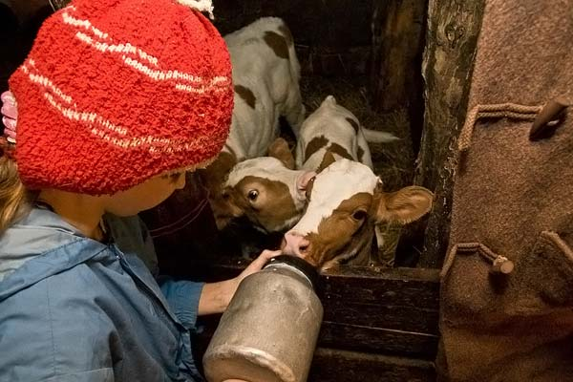
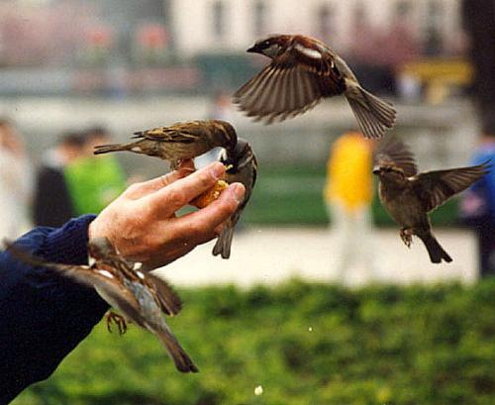
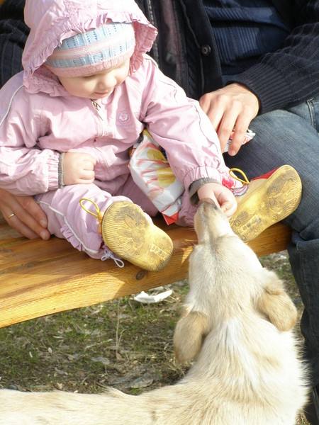
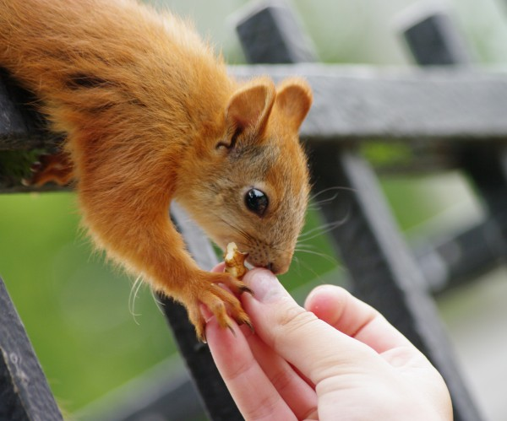

Slide 2
«ДОБРОТА В НАС И ВОКРУГ НАС»

Slide 3
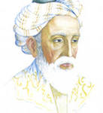
Эпиграф:
Не зли других и сам не злись,
Мы гости в этом мире бренном.
И если, что не так - сдержись!
Будь, поумней и улыбнись,
Ведь в мире всё закономерно:
Зло излученное тобой,
К тебе вернётся непременно! Омар Хайям

Slide 4
Нам часто не хватает Доброты...
Так много стало в нашей жизни Злобы...
Не ценим ни Ума, ни Красоты...
Бываю в состоянии озноба
От черствости, жестокости людей,
От их цинизма, хамства и коварства,
Хитросплетений мыслей и идей,
От неприкрытого ослиного упрямства
В том, чтобы ближнему покруче насолить,
Чтобы его ударить побольнее...
Зависть и Злоба нам мешают жить...
Я это ощущаю все острее...
И с каждым годом все сильнее боль,
На сердце с каждым годом глубже рана...
Я так хочу, чтобы жила Любовь,
Чтобы Милосердие карабкалось упрямо,
Чтобы вернулась к людям Доброта,
Чтобы Надежда загоралась в душах...
Пусть победят Добро и Красота,
Пусть Зло и Ненависть они... задушат

Slide 5


Slide 6


Slide 7
ПОГОВОРКИ О
ДОБРЕ И ДОБРОТЕ

Slide 8
«Час в добре пробудешь ––
все горе забудешь»,
«Кто живет в добре –
тот ходит в серебре»,
«Лихо помнится, а добро –
век не забудется»,

Slide 9
«Бедного обижать -
себе добра не желать»,
«Худо тому,
кто добра не делает никому»,

Slide 10
«Добрые дела
красят человека».
«Без добрых дел
нет доброго имени».
«Доброе слово дом построит,
злое слово дом разрушит».
«Доброе слово
лучше богатства».

Slide 11
Тест «Добрый ли, я»
1. У тебя появились деньги. Смог бы ты истратить все, что у тебя есть, на подарки друзьям или родным?
2. Товарищ делится в разговоре с тобой своими проблемами или неприятностями. Если тема тебе не интересна, дашь ли ты это понять собеседнику?
3. Твой партнер плохо играет в шахматы или в другую игру. Будешь ли ты ему поддаваться, чтобы он не терял интерес к игре?
4. Нравится ли тебе говорить людям приятное, чтобы поднять их настроение?
5. Часто ли ты используешь злые шутки?
6. Свойственна ли тебе мстительность, злопамятность?
7. Будешь ли ты поддерживать разговор с товарищем, если данная тема тебя совершенно не интересует?
8..С желанием ли ты применяешь свои способности для пользы других людей?
9. Бросаешь ли ты игру, когда уже очевидно, что ты проиграл?
10. Если ты уверен в своей правоте, будешь ли ты выслушивать аргументы другого человека?
11. Будешь ли ты выполнять работу по просьбе родителей, если она не входит в твои обязанности (что-то выполнить за кого-то из домочадцев, например)?
12. Станешь ли ты передразнивать кого-то, чтобы развеселить своих друзей?

Slide 12
результат
Одно очко за каждый ответ «ДА» на вопросы 1, 3, 4, 7, 11 Одно очко за ответ «НЕТ» на вопросы 2, 5, 6, 8, 9, 10, 12.
Больше 8 очков. Ты любезен, нравишься окружающим, умеешь общаться с людьми. У тебя много друзей. Одно предостережение: никогда никому не позволяй злоупотреблять твоей добротой.
От 4 до 8 очков. Твоя доброта — вопрос случая: добр ты не с каждым. Для кого-то ты идешь на все, но старайся быть ровным со всеми, чтобы не было на тебя обид.
Менее 4 очков. Тебе предстоит сложная работа над собой.

Slide 13
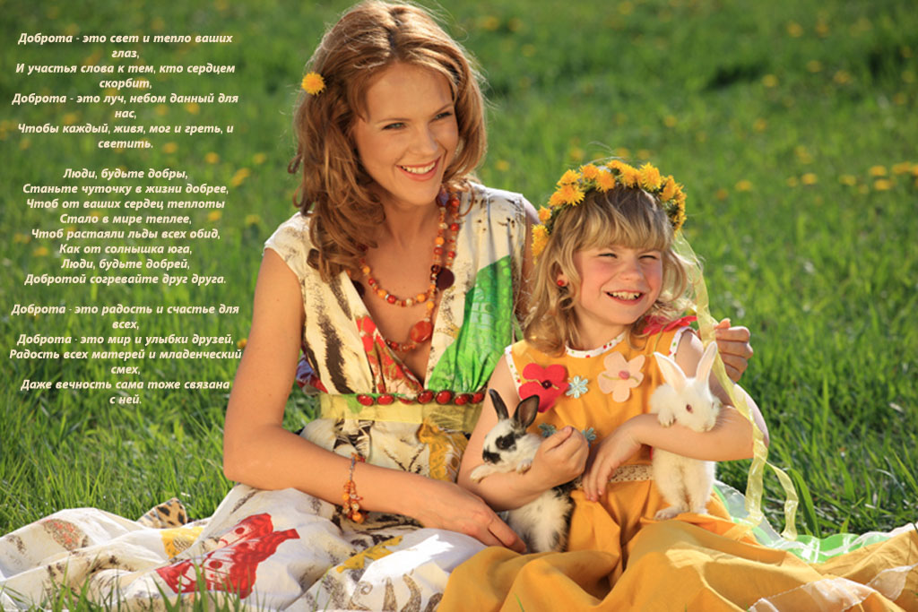

Slide 14
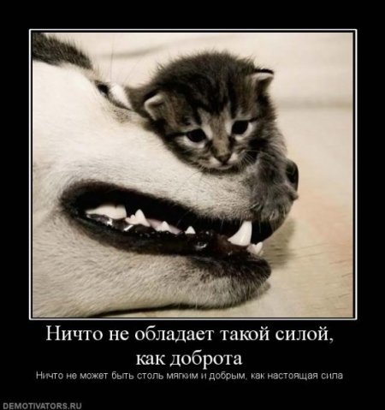
Притча о Добре и Зле
Когда-то давно старый индеец открыл своему внуку жизненную истину:
В каждом человеке идет борьба, очень похожая на борьбу двух волков. Один волк представляет зло – зависть, ревность, эгоизм, амбиции, ложь…
Другой волк представляет добро – мир, любовь, надежду, истину, доброту, верность…
Маленький индеец, тронутый до глубины души словами деда, на несколько мгновений задумался, а потом спросил:
А какой волк в конце побеждает?
Старый индеец едва заметно улыбнулся и ответил:
Всегда побеждает тот волк, которого ты кормишь

Slide 15



Slide 16
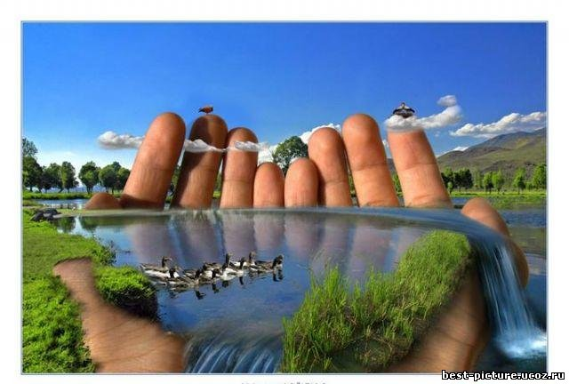
СПАСИБО ЗА ВНИМАНИЕ.

Slide 17


